Slide 1
语音识别
车载控制系统
ASR Vehicle Control System
Notes:
版权声明：300套精品模板商业授权，请联系【锐旗设计】:https://9ppt.taobao.com，专业PPT老师为你解决所有PPT问题！

Slide 2
目录
Contents
第一章
项目背景概述
第二章
项目功能介绍
第三章
项目实现方案
第四章
项目进度安排

Slide 3
Part 01
项目背景概述
Background introduction

Slide 4

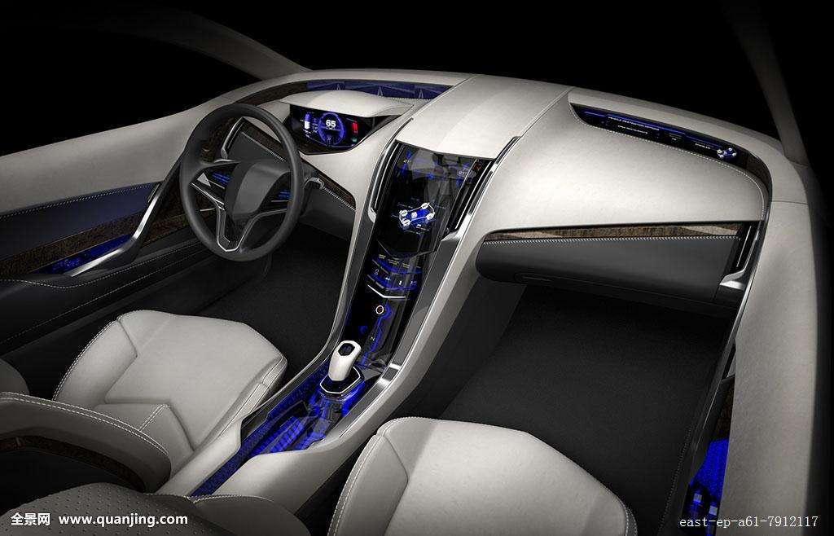
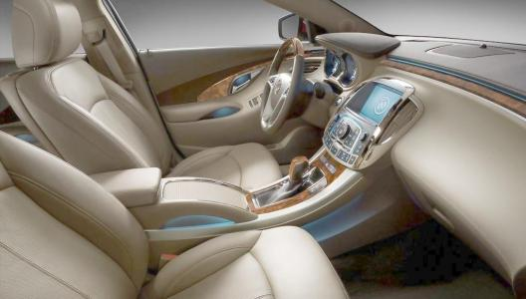
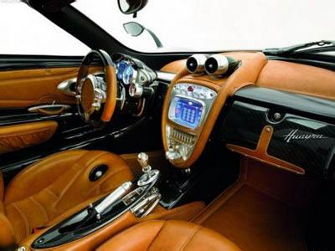
项目背景
提升驾驶体验
安全
舒适
便捷

Slide 5
Part 02
项目功能介绍
Function introduction

Slide 6
系统功能
车载语音控制系统
高效，简单，便捷，解放驾驶员双手，提升驾驶体验
舒适
便捷
语音识别
1
2
音乐播放
空调调节
安全
安全
3
4
车窗升降
车载导航
舒适

Slide 7
Part 03
项目实现方案
Project introduction

Slide 8
硬件介绍
系统架构
Notes:
版权声明：300套精品模板商业授权，请联系【锐旗设计】:https://9ppt.taobao.com，专业PPT老师为你解决所有PPT问题！

Slide 9
软件介绍
主程序流程图
Notes:
版权声明：300套精品模板商业授权，请联系【锐旗设计】:https://9ppt.taobao.com，专业PPT老师为你解决所有PPT问题！

Slide 10
Part 04
项目进度安排
Project schedule
Notes:
版权声明：300套精品模板商业授权，请联系【锐旗设计】:https://9ppt.taobao.com，专业PPT老师为你解决所有PPT问题！

Slide 11
项目进度
方案架构
70%
70%
100%
软件调试
已完成
硬件搭建
项目架构搭建；
主要硬件结构搭建；
部分软件调试；

Slide 12
Thanks♪(･ω･)ﾉ

